Slide 1
Svazek obcí mikroregionu ZÁLESÍ
HUMPOLECKO

Slide 2
Mikroregion Zálesí
Rok založení: 2000
Sídlo: městský úřad Humpolec
Spádová oblast: Humpolecko, 25 obcí
Počet členů: 21 obcí (vč. Humpolce)
Rozloha území: 194 km²
Počet obyvatel: cca 15 800

Slide 3
Společné akce mikroregionu
Vybudování cyklostezek
Doplnění sítě cyklotras mobiliářem + vyznačení dalších km tras
Zimní běžkařské trasy
Brožura – kresby historických památek
Čistá Želivka

Slide 4
Cykloturistika

Slide 5
Cyklotrasy

Slide 6
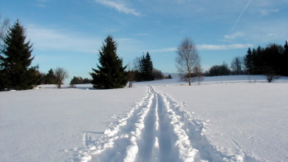
Zimní běžkařské trasy
Značené běžkařské trasy

Slide 7
Kresby památek

Slide 8
Čistá Želivka
Založení v r. 2005
Území: katastrální území měst a obcí spadajících do povodí řeky Želivky
Hlavní cíl:
zlepšení jakosti vody ve vodní nádrži
Podpora rozvoje a budování ČOV
Využití vodní nádrže Želivka pro rekreaci

Slide 9
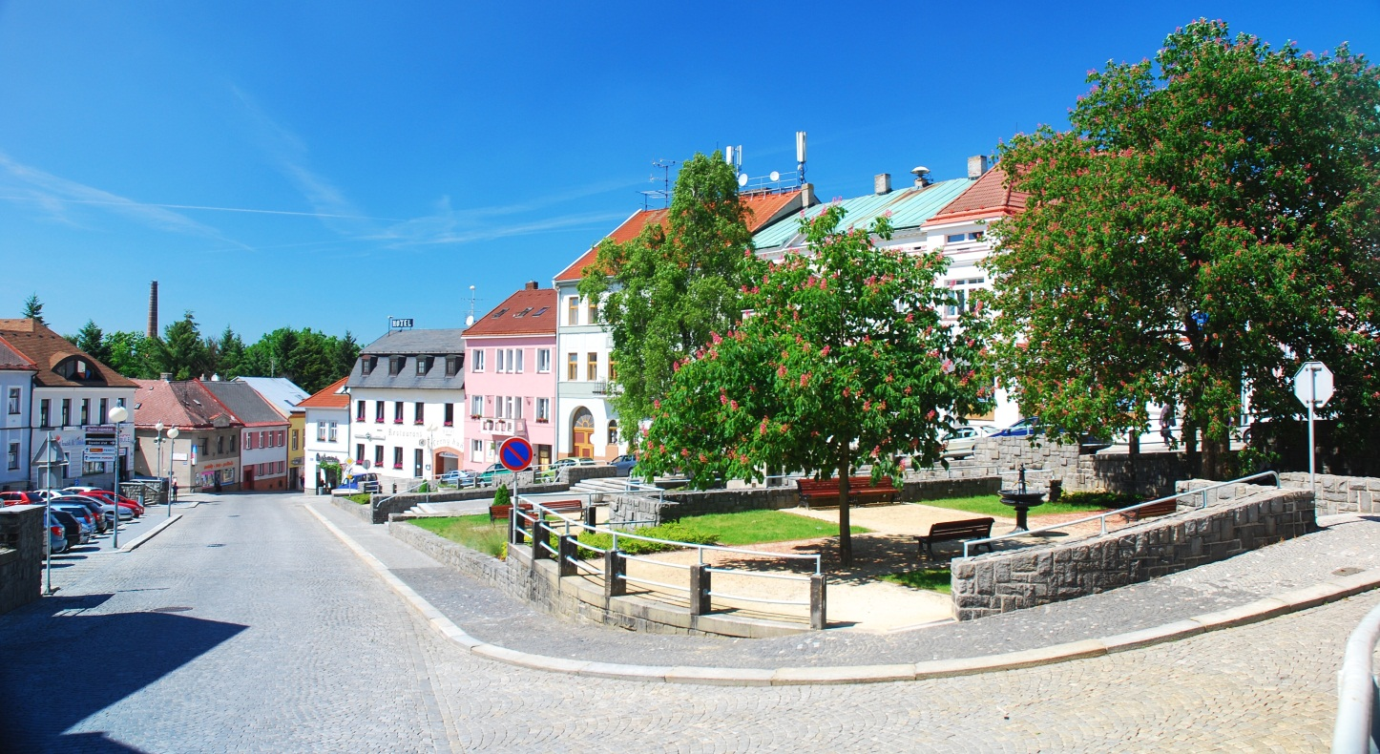
Turistické cíle
Humpolec

Slide 10
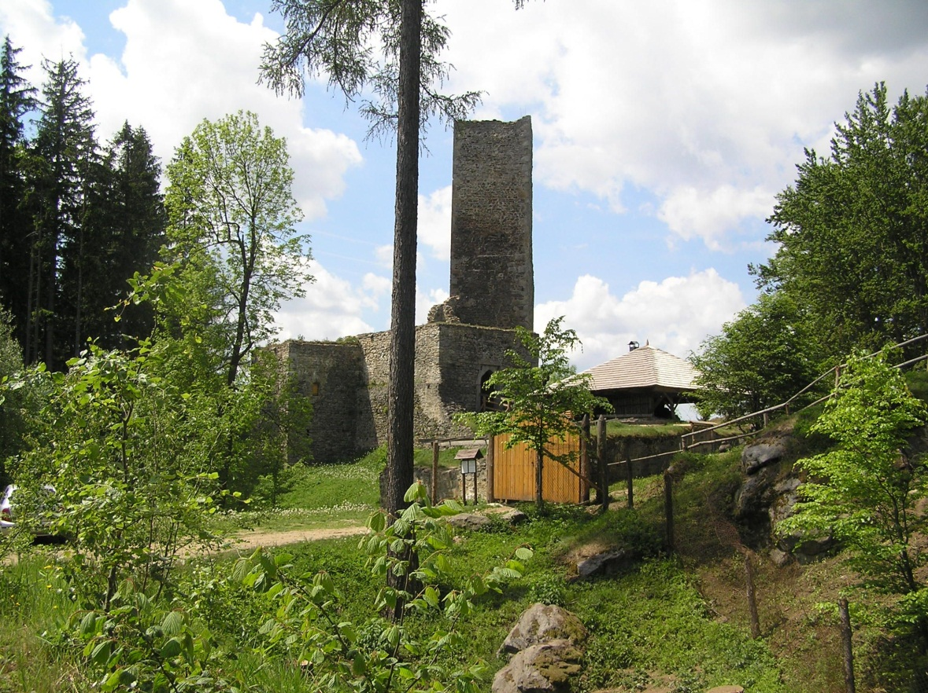
Turistické cíle
Hrad Orlík u Humpolce

Slide 11
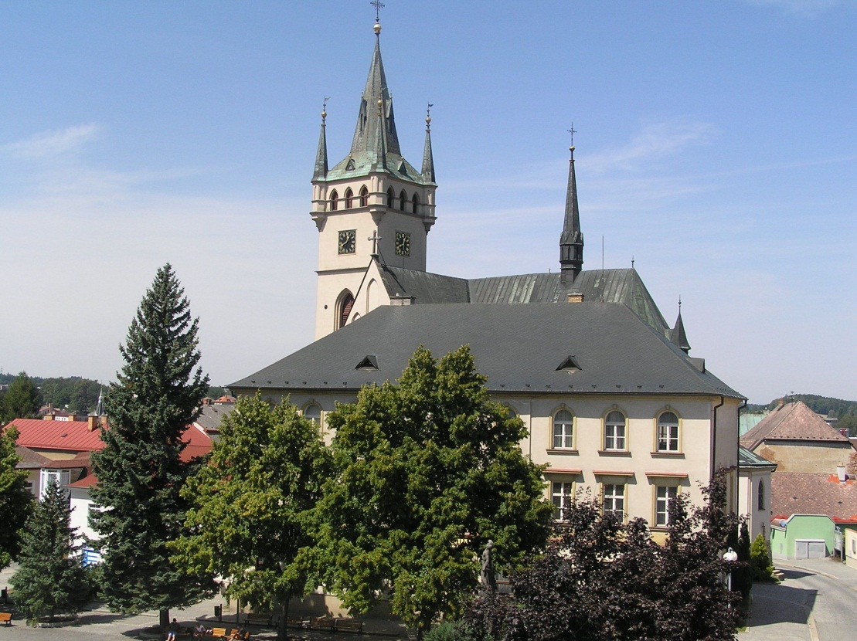
Turistické cíle
Muzeum Dr. Aleše Hrdličky, Humpolec
Kostel sv. Mikuláše, Humpolec

Slide 12
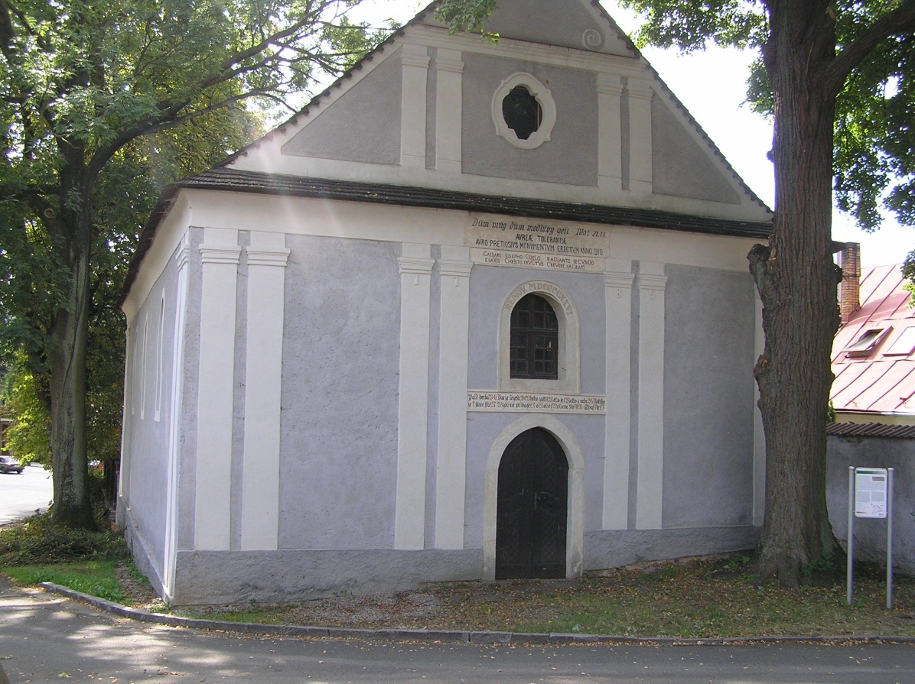
Turistické cíle
Toleranční kostelík, Humpolec

Slide 13
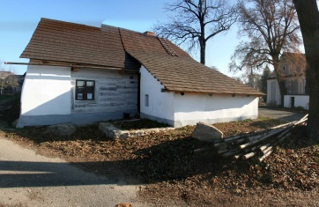
Turistické cíle
Nápravníkovo stavení, Zichpil, Humpolec

Slide 14
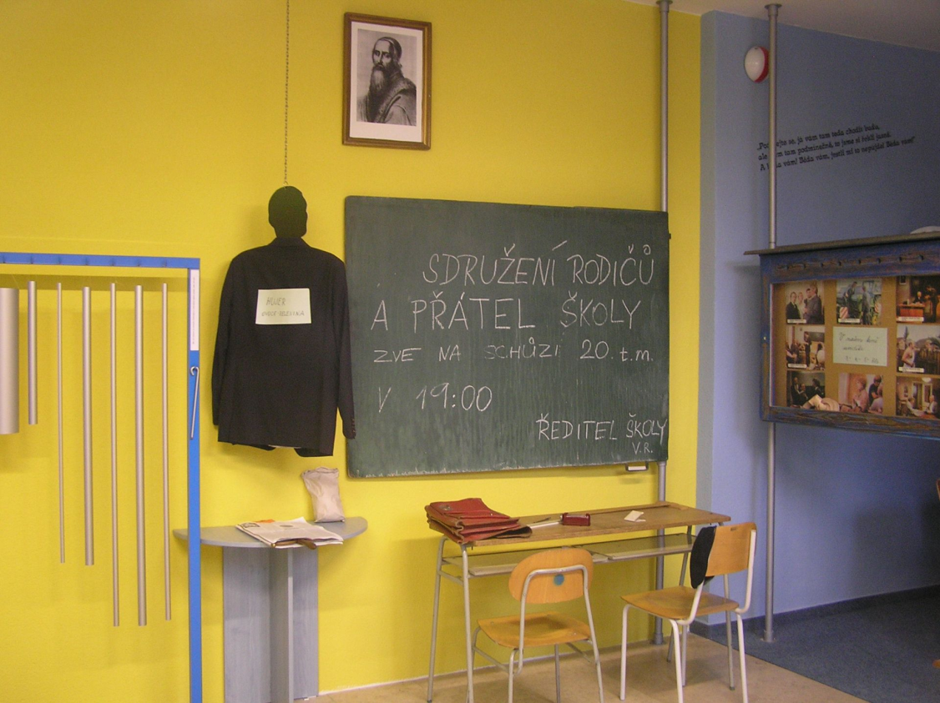
Turistické cíle
Hliníkárium, Humpolec

Slide 15
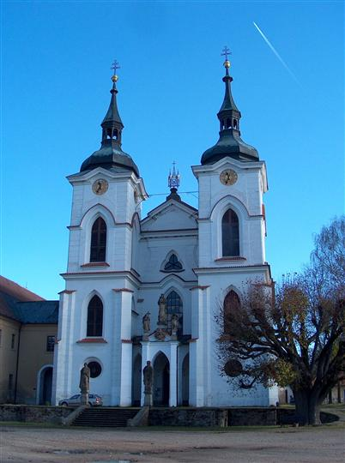
Turistické cíle
Želiv – Kostel Narození Panny Marie

Slide 16
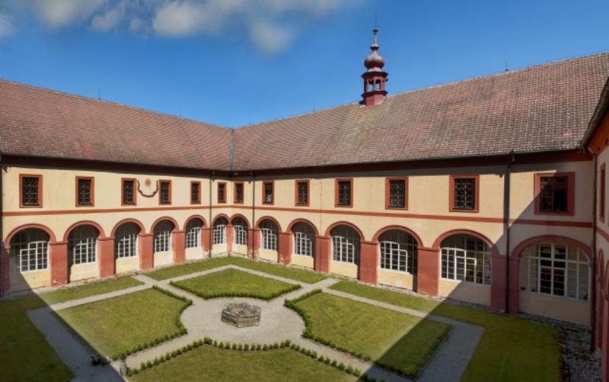
Turistické cíle
Želiv – klášter premonstrátů

Slide 17
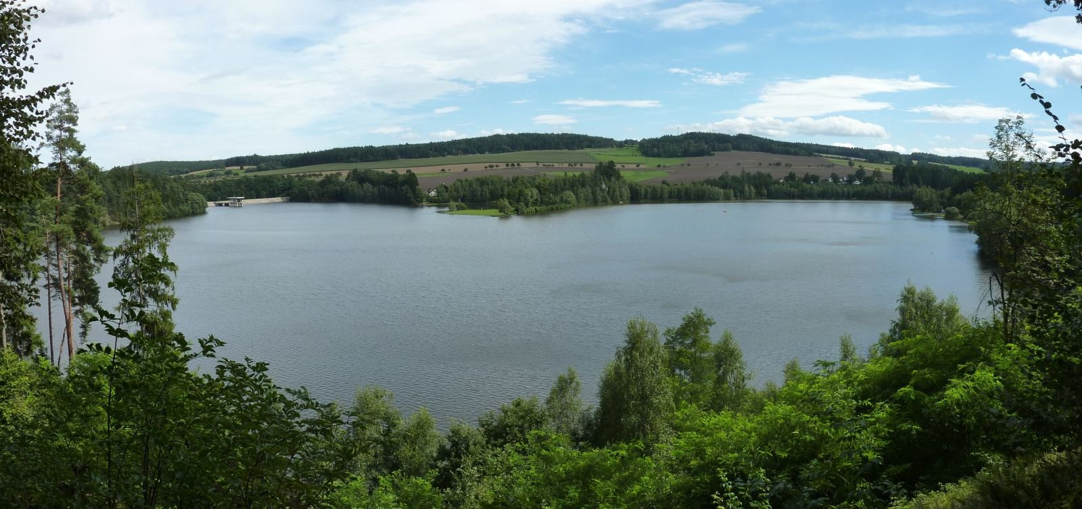
Turistické cíle
Vodní nádrž Trnávka u Želiva

Slide 18
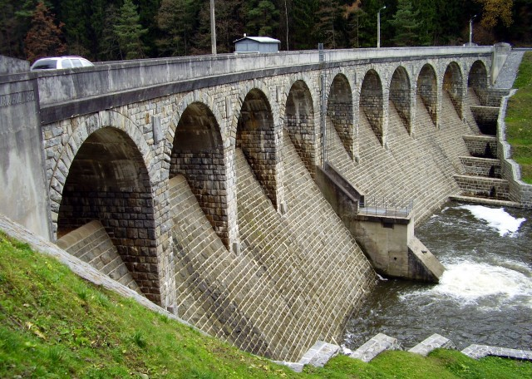
Turistické cílé
Sedlice, velká přehrada

Slide 19
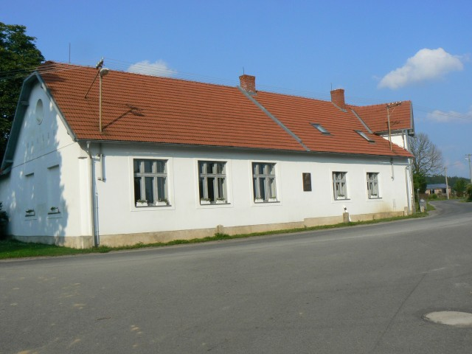
Turistické cíle
Kaliště – rodný dům Gustava Mahlera

Slide 20
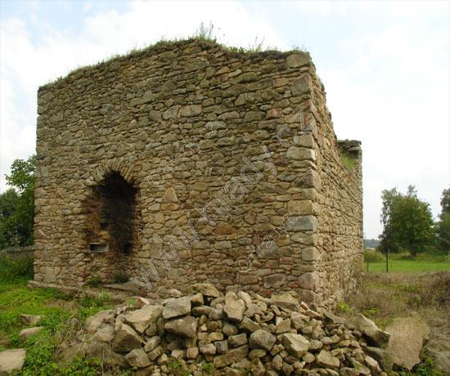
Turistické cíle
Proseč – zbytky gotické tvrze

Slide 21
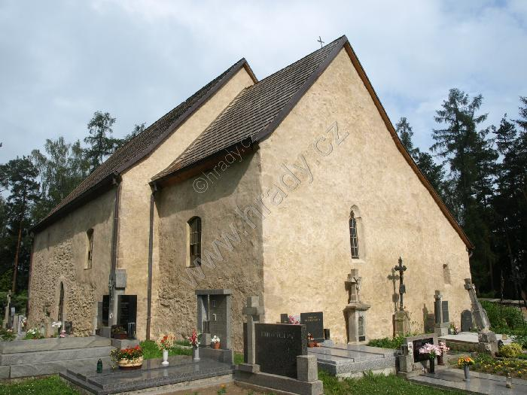
Turistické cíle
Gotický kostelík sv. Jiří, Řečice u Humpolce

Slide 22
Svazek obcí mikoregionu zálesí
Děkujeme za pozornost
Mgr. Roman Brzoň, předseda mikroregionu
Zdena Augustová, MěÚ Humpolec
Kontakt: www.mikroregionzalesi.cz

